Slide 1
第八章
假设检验
第一节 假设检验

Slide 2
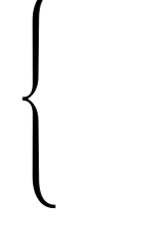
假设检验问题
就是根据样本的信息检验关于
总体的某个假设是否正确.
总体分布已知，
检验关于未知参数
的某个假设
参数假设检验
假设检验
非参数假设检验
总体分布未知时的
假设检验问题

Slide 3

一、参数的假设检验的基本思想 .
让我们先看一个例子.

Slide 4

罐装可乐的容量按标准应在
350毫升和360毫升之间.
例1
生产流水线上罐装可乐不断地封装，然后装箱外运. 怎么知道这批罐装可乐的容量是否合格呢？
把每一罐都打开倒入量杯, 看看容量是否合于标准.
这样做显然不行！

Slide 5
通常的办法是进行抽样检查.
如每隔1小时，抽查5罐，得5个容量的值X₁，…，X₅，根据这些值来判断生产是否正常.
每隔一定时间，抽查若干罐 .
如发现不正常，就应停产，找出原因，排除故障，然后再生产；如没有问题，就继续按规定时间再抽样，以此监督生产，保证质量.

Slide 6
注意：
（1）不能由5罐容量的数据，在把握不大的情况下就判断生产 不正常，因为停产的损失是很大的.
（2）如果总认为正常，有了问题不能及时发现，这也要造成巨大损失.
如何处理这两者的关系
假设检验面对的就是这种矛盾.

Slide 7
现在我们再看 问题.
罐装可乐的容量按标准应在
350毫升和360毫升之间.
例1
在正常生产条件下，由于种种随机因素的影响，每罐可乐的容量应在355毫升上下波动. 这些因素中没有哪一个占有特殊重要的地位. 因此，根据中心极限定理，假定每罐容量服从正态分布是合理的.

Slide 8
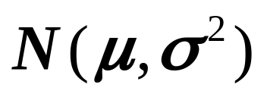
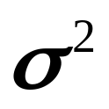
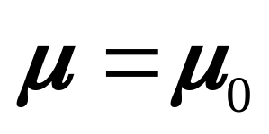

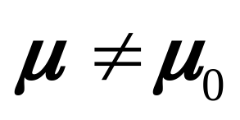
这样，我们可以认为X₁,…,X₅是取自正态
总体 的样本，
当生产比较稳定时，
是一个常数.
现在要检验的假设是：
H₀：
（ = 355）
在实际工作中，往往把不轻易否定的命题作为原假设.
它的对立假设是：
H₁：
称H₀为原假设（或零假设，解消假设）；
称H₁为备选假设（或对立假设）.

Slide 9

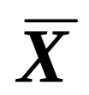
那么，如何判断原假设H₀ 是否成立呢？
由于 是正态分布的期望值，它的估计量是样本均值 ，因此可以根据 与 的差距
|
- |
来判断H₀ 是否成立.
当
|
- |
较小时，可以认为H₀是成立的；
当
- |
较大时，应认为H₀不成立，即
|
生产已不正常.
较大、较小是一个相对的概念，合理的界限在何处？应由什么原则来确定？

Slide 10
问题归结为对差异作定量的分析，以确定其性质.
差异可能是由抽样的随机性引起的，称为
“抽样误差”或 随机误差
这种误差反映偶然、非本质的因素所引起的随机波动.

Slide 11
然而，这种随机性的波动是有一定限度的，如果差异超过了这个限度，则我们就不能用抽样的随机性来解释了.
必须认为这个差异反映了事物的本质差别，即反映了生产已不正常.
这种差异称作
“系统误差”

Slide 12
问题是，根据所观察到的差异，如何判断它究竟是由于偶然性在起作用，还是生产确实不正常？
即差异是“抽样误差”还是“系统误差”所引起的？
这里需要给出一个量的界限 .

Slide 13
问题是：如何给出这个量的界限？
这里用到人们在实践中普遍采用的一个原则：
小概率事件在一次试验中基本上不会发生 .

Slide 14
小概率事件在一次试验中基本上不会发生.
下面我们用一例说明这个原则.
这里有两个盒子，各装有100个球.
…99个
…99个
99个红球
一个白球
99个白球
一个红球
另一盒中的白球和红球数
一盒中的白球和红球数

Slide 15
小概率事件在一次试验中基本上不会发生.
现从两盒中随机取出一个盒子，问这个盒子里是白球99个还是红球99个？

Slide 16
小概率事件在一次试验中基本上不会发生.
我们不妨先假设：这个盒子里有99个白球.
现在我们从中随机摸出一个球，发现是
此时你如何判断这个假设是否成立呢？

Slide 17
小概率事件在一次试验中基本上不会发生.
假设其中真有99个白球，摸出红球的概率只有1/100，这是小概率事件.
小概率事件在一次试验中竟然发生了，不能不使人怀疑所作的假设.
这个例子中所使用的推理方法，可以称为
带概率性质的反证法
不妨称为概率反证法.

Slide 18
它不同于一般的反证法
一般的反证法要求在原假设成立的条件下导出的结论是绝对成立的，如果事实与之矛盾，则完全绝对地否定原假设.
概率反证法的逻辑是：如果小概率事件在一次试验中居然发生，我们就以很大的把握否定原假设.

Slide 19

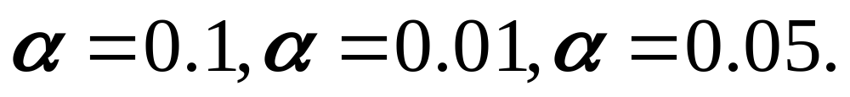
在假设检验中，我们称这个小概率为显著性水平，用 表示.
的选择要根据实际情况而定。
常取
现在回到我们前面罐装可乐的例中：
在提出原假设H₀后，如何作出接受和拒绝H₀的结论呢？

Slide 20
罐装可乐的容量按标准应在350毫升和360毫升之间. 一批可乐出厂前应进行抽样检查，现抽查了n罐，测得容量为X₁,X₂,…,X_{n}，问这一批可乐的容量是否合格？

Slide 21


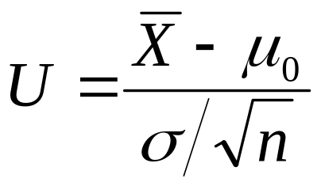
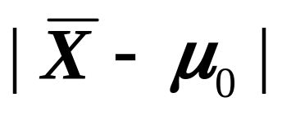
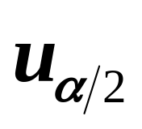
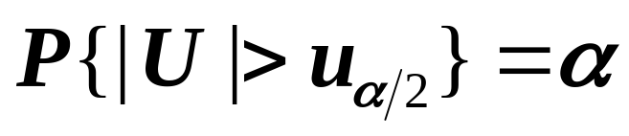
提出假设
H₀： = 355
H₁： ≠ 355
由于 已知，
选检验统计量
~ N(0,1)
它能衡量差异
大小且分布已知 .
对给定的显著性水平 ，可以在N(0,1)表中查到分位点的值 ，使

Slide 22
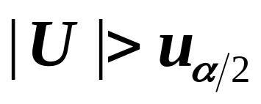
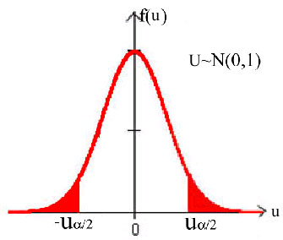
也就是说,“
”是一个小概率事件.
故我们可以取拒绝域为：
W：
如果由样本值算得该统计量的实测值落入区域W，则拒绝H₀ ；否则，不能拒绝H₀ .

Slide 23
这里所依据的逻辑是：
如果H₀ 是对的，那么衡量差异大小的某个统计量落入区域 W(拒绝域) 是个小概率事件. 如果该统计量的实测值落入W，也就是说， H₀ 成立下的小概率事件发生了，那么就认为H₀不可信而否定它. 否则我们就不能否定H₀ （只好接受它）.

Slide 24
不否定H₀并不是肯定H₀一定对，而只是说差异还不够显著，还没有达到足以否定H₀的程度 .
所以假设检验又叫
“显著性检验”

Slide 25



如果显著性水平 取得很小，则拒绝域也会比较小.
其产生的后果是：
H₀难于被拒绝.
如果在 很小的情况下H₀仍被拒绝了，则说明实际情况很可能与之
有显著差异.
基于这个理由，人们常把 时拒绝H₀称为是显著的，而把在 时拒绝H₀称为是高度显著的.

Slide 26
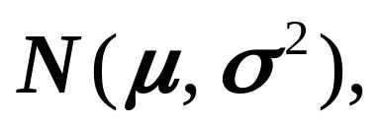
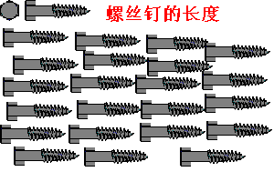
二、假设检验的一般步骤
例2 某工厂生产的一种螺钉，标准要求长度是32.5毫米. 实际生产的产品，其长度X假定服从正态分布 未知，现从该厂生产的一批产品中抽取6件, 得尺寸数据如下:
32.56, 29.66, 31.64, 30.00, 31.87, 31.03
问这批产品是否合格?
分析：这批产品(螺钉长度)的全体组成问题的总体X. 现在要检验E(X)是否为32.5.
…

Slide 27
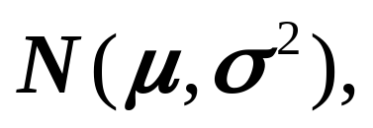
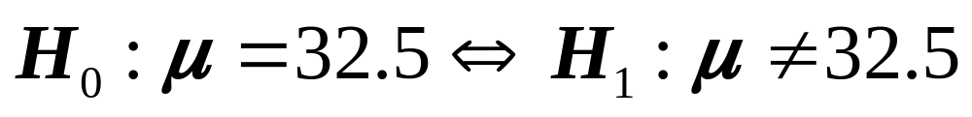
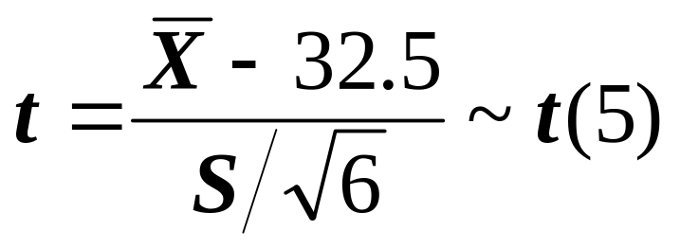
已知 X~
未知.
提出原假设和备择假设
第一步：
第二步：
取一检验统计量，在H₀成立下
求出它的分布
能衡量差异
大小且分布
已知

Slide 28
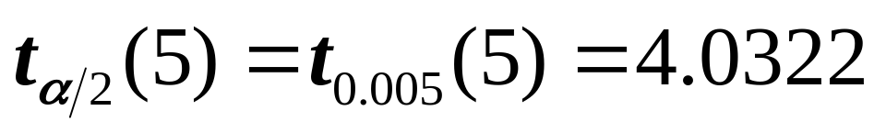
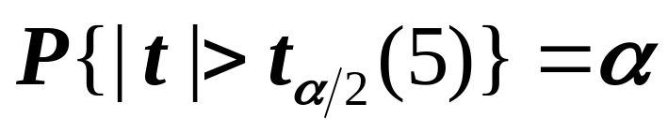
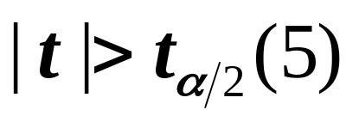
第三步：
对给定的显著性水平 =0.01，查表确定临界值
,使
即“ ”是一个小概率事件 .
小概率事件在一次
试验中基本上不会
发生 .
得否定域 W: |t |>4.0322

Slide 29
得否定域 W: |t |>4.0322
第四步：
将样本值代入算出统计量 t 的实测值,
| t |=2.997<4.0322
没有落入
拒绝域
故不能拒绝H₀ .
这并不意味着H₀一定对，只是差异还不够显著, 不足以否定H₀ .

Slide 30
三、假设检验中的两类错误
由于作出结论的依据是：
小概率事件在一次试验中基本上
不会发生 .

Slide 31

如果H₀成立，但统计量的实测值落入否定域，从而作出否定H₀的结论，那就犯了“以真为假”的错误 .
如果H₀不成立，但统计量的实测值未落入否定域，从而没有作出否定H₀的结论，即接受了错误的H₀，那就犯了“以假为真”的错误 .
请看下表

Slide 32

假设检验的两类错误
实际情况
决定
H₀为真
H₀不真
拒绝H₀
第一类错误
正确
接受H₀
正确
第二类错误
犯两类错误的概率:
P{拒绝H₀|H₀为真}= ,
P{接受H₀|H₀不真}= .
显著性水平 为犯第一类错误的概率.

Slide 33
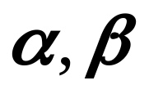
两类错误是互相关联的， 当样本容量固定时，一类错误概率的减少导致另一类错误概率的增加.
要同时降低两类错误的概率 ，或者要在 不变的条件下降低 ，需要增加样本容量.

Slide 34
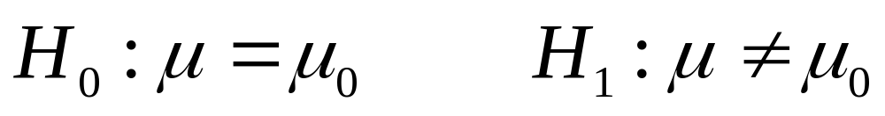
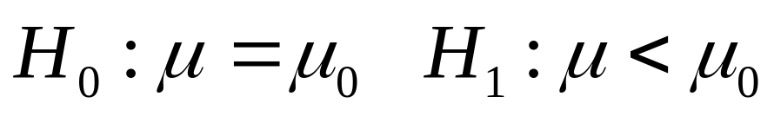
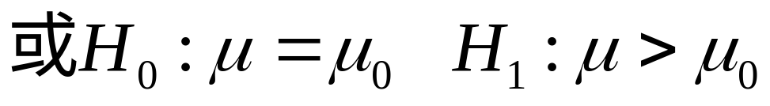
四、单、双侧检验问题
（1）假设检验的拒绝域取在两侧，
称为双侧检验.
即：原假设与备择假设形如：
（2）假设检验的拒绝域取在原假设的左侧或右侧， 称这类假设检验为单侧假设检验
原假设与备择假设形如：

Slide 35
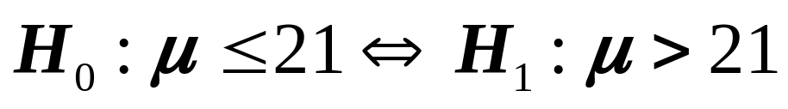
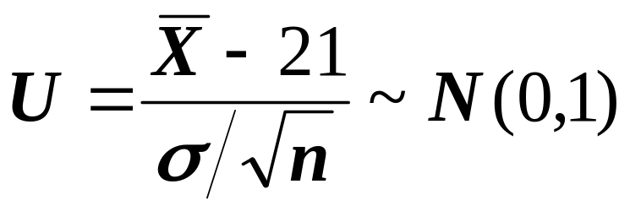
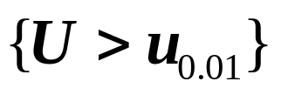
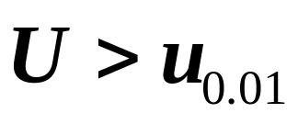
例3 某织物强力指标X的均值 =21公斤. 改进工艺后生产一批织物，今从中取30件，测得 =21.55公斤. 假设强力指标服从正态分布 且已知 =1.2公斤， 问在显著性水平 =0.01下，新生产织物比过去的织物强力是否有提高?
解:提出假设:
取统计量
是
一小概率事件
否定域为 W :
=2.33

Slide 36
解:提出假设:
取统计量
否定域为 W :
=2.33
代入 =1.2, n=30，并由样本值计算得统计
量U的实测值
落入否定域
U=2.51>2.33
故拒绝原假设H₀ .
此时可能犯第一类错误，犯错误的概率不超过0.01.

Slide 37
第二节
正态总体均值的假设检验

Slide 38
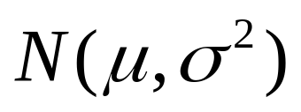
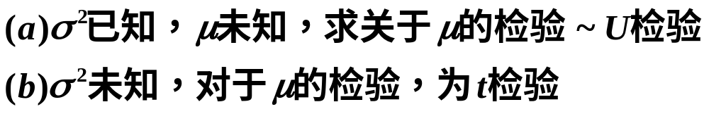
我们主要讨论三种情况：
（一）单个总体 均值μ的检验
（二）两个正态总体均值差的检验~t检验
（三）关于成对数据的检验~t检验

Slide 39
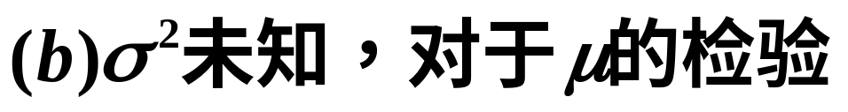
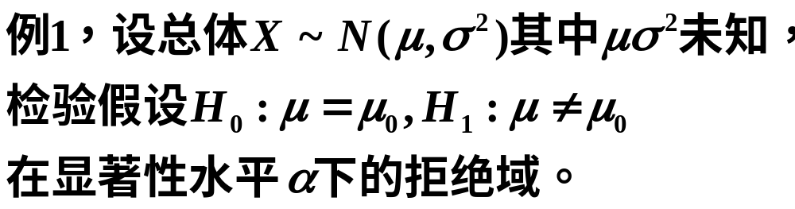
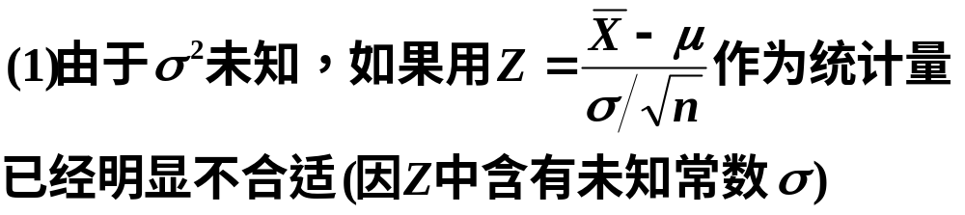
（一） 单个正态总体关于均值μ的检验

Slide 40
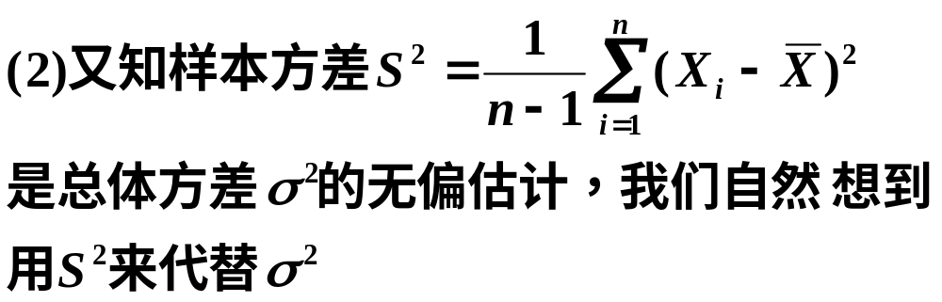

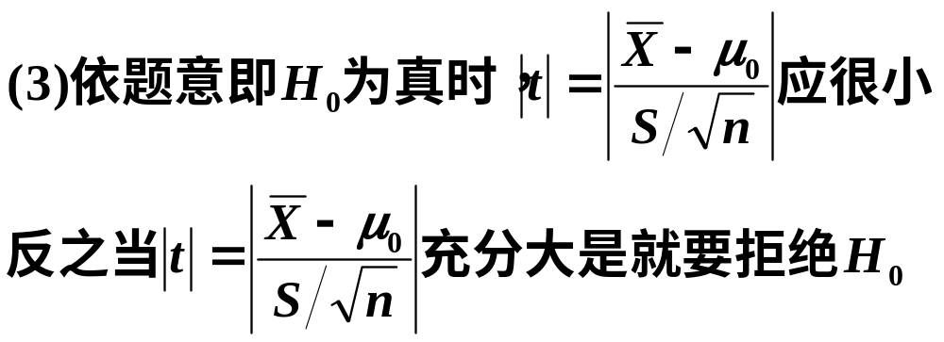

Slide 41
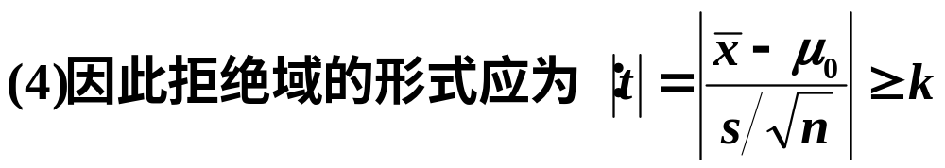
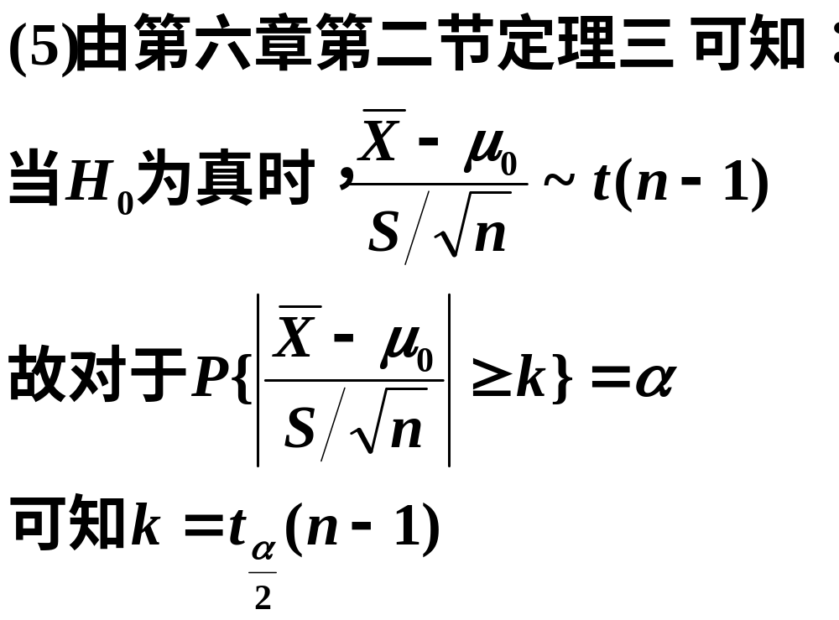

Slide 42
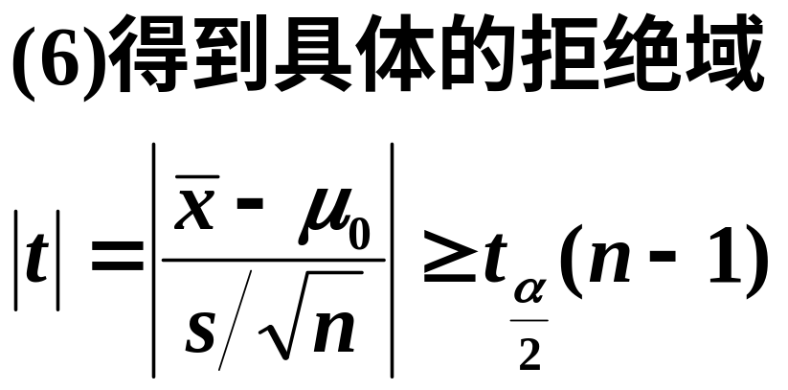
我们将上述检验法叫t检验法

Slide 43
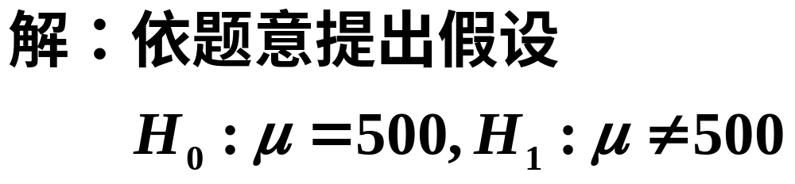
例1-1，机器包装食盐，假设每袋盐的净重
服从正态分布，规定每袋标准重量为500g，
某天开工后，为了检查其机器工作是否正常。
从装好的盐袋中随机抽取9袋，测得净重
497，507，510，475，484，488，524，
491，515。问这一天包装机工作是否正常？
（α=0.05）(单位：g)

Slide 44

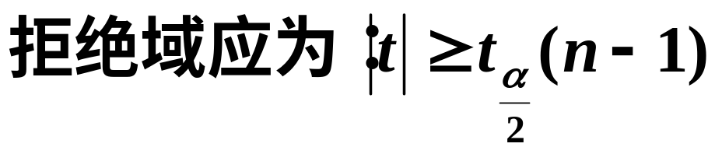
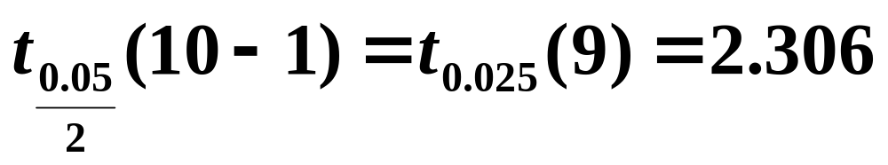
现在已知n=10,α=0.05,由t分布分位数可查得

Slide 45
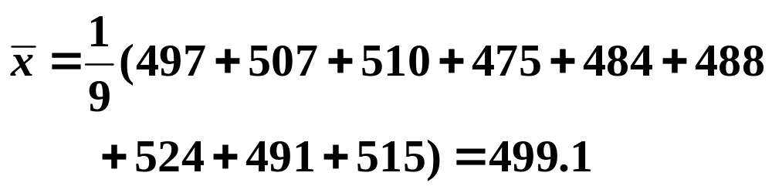
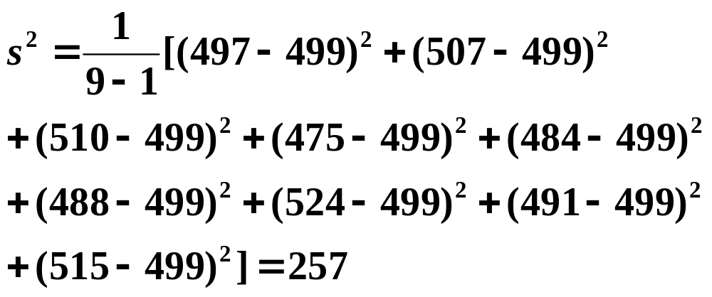
经计算可得

Slide 46

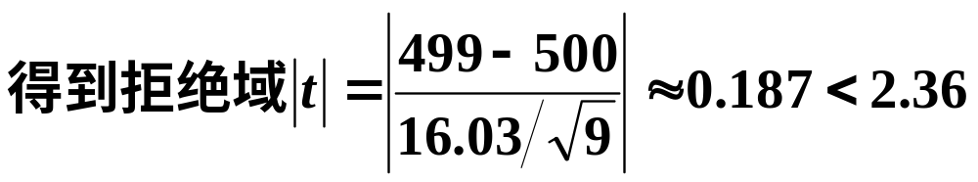
我们就可以认为平均每袋食盐净重500g
基本稳定，也就是机器的包装没有产生
系统误差

Slide 47
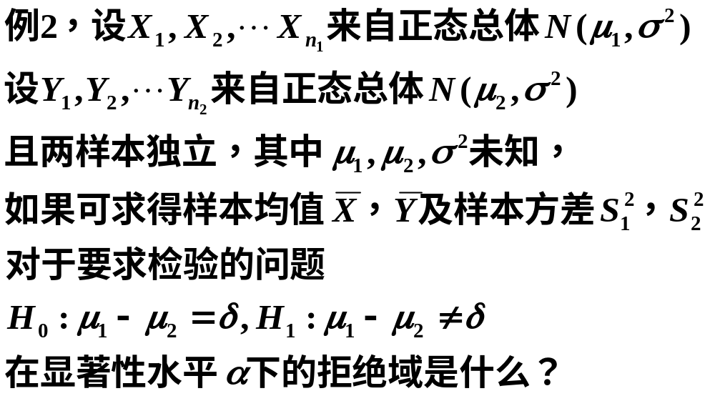
（二）两个正态总体均值差的检验~t检验

Slide 48
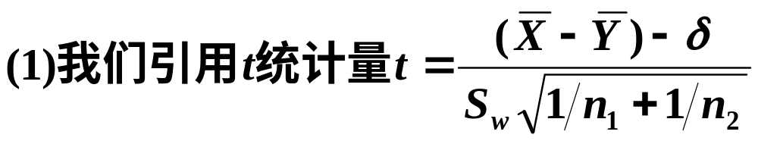
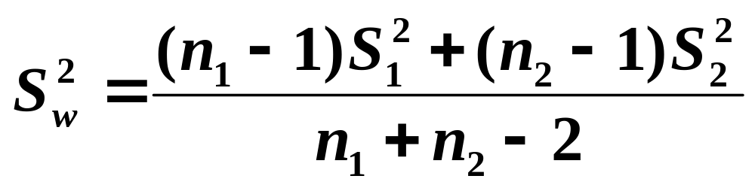
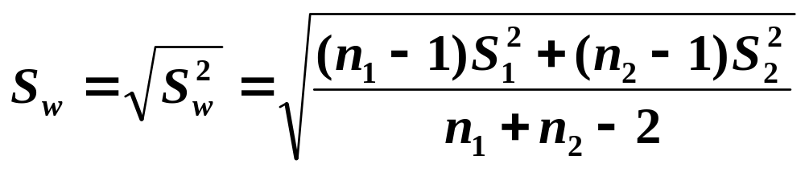
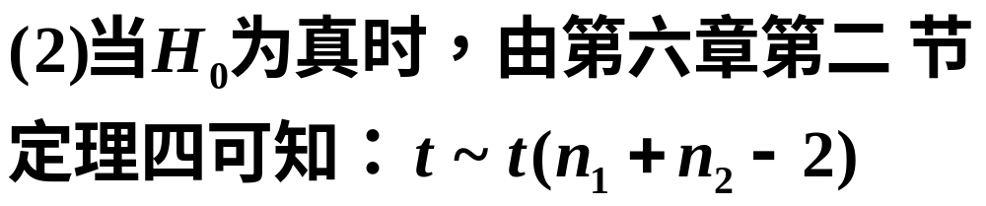

Slide 49




Slide 50


例2-1，为比较A,B两种枪弹的速度，在相同的
条件下进行实际测量，样本的容量、均值、
均方差等在下面汇总给出:
假定两枪弹的速度分别服从相同方差的正态
分布，试问在显著水平α=0.05下两种枪弹
平均速度有无显著差异？

Slide 51



因α=0.05，就有拒绝域为：

Slide 52



Slide 53
第三节
正态总体方差的假设检验
一、单个总体的情况（Χ检验法）
2

Slide 54


（一）双边检验问题

Slide 55




Slide 56




Slide 57


（二）单边检验问题

Slide 58



Slide 59




Slide 60



Slide 61
例1-1，已知维尼纶纤度在正常条件下服从正态
分布N(1.405,0.048 )，某日抽取5根纤维，
测得其纤度为：1.32,1.55,1.36,1.40,1.44
问这一天纤度的总体标准差是否正常(α=0.05)
2
例2-1，某种导线，要求其电阻的标准差不得
超过0.005欧姆，今在生产一批导线中取样品
9根，测得s=0.007欧姆，设总体为正态分布，
问在显著水平α=0.05下能认为这批导线电阻
的标准差显著地偏大吗？

Slide 62
二、两个总体的情况（F检验法）
例3 为比较两台自动机床的精度，分别取容量为10和8的两个样本，测量某个指标的尺寸(假定服从正态分布)，得到下列结果：
车床甲：1.08, 1.10, 1.12, 1.14, 1.15, 1.25,
1.36, 1.38,1.40,1.42
车床乙：1.11, 1.12, 1.18, 1.22, 1.33, 1.35, 1.36, 1.38
在 =0.1时， 问这两台机床是否有同样的精度?

Slide 63






解:设两台自动机床的方差分别为
在 =0.1下检验假设:
取统计量
其中 为两样本的样本方差
否定域为 W:
或

Slide 64




否定域为 W:
或
由样本值可计算得F的实测值为:
F=1.51
查表得
由于 0.304<1.51<3.68， 故接受H₀ .
这时可能犯第二类错误.

Slide 65


Slide 66




Slide 67





Slide 68
第四节 置信区间与假设检验
之间的关系

Slide 69

一、双侧置信区间与双边检验问题

Slide 70



对于上述情况我们考虑显著性水平为α的检验

Slide 71




Slide 72





Slide 73

二、单侧置信区间与单边检验问题

Slide 74



Slide 75

三、单侧置信区间与单边检验问题

Slide 76



Slide 77


提出
假设
根据统计调查的目的, 提出
原假设H₀ 和备选假设H₁
总 结
作出
决策
拒绝还是不能
拒绝H₀
抽取
样本
检验
假设
对差异进行定量的分析，
确定其性质(是随机误差
还是系统误差. 为给出两
者界限，找一检验统计量T，
在H₀成立下其分布已知.）
P(T W)=
-----犯第一
类错误的概率，
W为拒绝域
显著性
水平

Slide 78

一般说来，按照检验所用的统计量的分布, 分为
U 检验 用正态分布
t 检验 用 t 分布
检验
用
分布
F 检验 用 F分布
在大样本的条件下，若能求得检验统计量的
极限分布，依据它去决定临界值C.

Slide 79

按照对立假设的提法，分为
双侧检验，它的拒绝域取在两侧;
单侧检验，它的拒绝域取在左侧或右侧 .

Slide 80
第五节 样本容量的选取

Slide 81


一、施行特征函数、功效函数
假设检验时，一般给出、显著性水平α，
用以控制犯第Ⅰ类错误的概率，即要使
但是，有时我们还要控制犯第Ⅱ类错误的
概率，即要使
这时就要依赖于样本容量的选取

Slide 82

犯第Ⅰ类错误一般叫去真错误
犯第Ⅱ类错误一般叫取伪错误
引入施行特征函数目的：
就是控制犯第Ⅱ类错误的概率β在给定的限度之内
（一）施行特征函数又叫（OC函数）
若C是参数θ的某检验问题的一个检验法，
其概率为：
就称为检验法C的施行特征函数，其图形称为
OC曲线

Slide 83





（二）功效函数
（1）对于检验法中显著性水平α，
当真值 为作出正确判断概率
这时有
（2）当真值 就是犯第二类错误的概率（即取伪的概率）
而 才是作出正确判断的概率
我们就称 为检验的功效函数

Slide 84



二、正态总体均值检验法的OC函数及其图形
（一）Z检验法的关于右边检验问题的
OC函数

Slide 85








1
O

Slide 86



Slide 87


Slide 88





Slide 89


（三）Z检验法的关于双边检验问题的
OC函数

Slide 90




Slide 91


Slide 92


Slide 93

二、t检验法的OC函数
（一）右边检验问题的

Slide 94



Slide 95

（二）左边检验问题的

Slide 96

（三）双边检验问题的

Slide 97


Slide 98
第六节 分布拟和检验

Slide 99
在前面的课程中，我们已经了解了假设检验的基本思想，并讨论了当总体分布为正态时，关于其中未知参数的假设检验问题 .
然而可能遇到这样的情形，总体服从何种理论分布并不知道，要求我们直接对总体分布提出一个假设 .

Slide 100

例如，从1500到1931年的432年间，每年爆发战争的次数可以看作一个随机变量，椐统计，这432年间共爆发了299次战争，具体数据如下:
战争次数X
发生 X次战争的年数
0
1
2
3
4
223
142
48
15
4

Slide 101
在概率论中，大家对泊松分布产生的一般条件已有所了解，容易想到，每年爆发战争的次数，可以用一个泊松随机变量来近似描述 . 也就是说，我们可以假设每年爆发战争次数分布X近似泊松分布.
现在的问题是：
上面的数据能否证实X 具有
泊松分布的假设是正确的？

Slide 102

又如，某钟表厂对生产的钟进行精确性检查，抽取100个钟作试验，拨准后隔24小时以后进行检查，将每个钟的误差（快或慢）按秒记录下来.
问该厂生产的钟的误差是否服从正态
分布？

Slide 103

再如，某工厂制造一批骰子，声称它是均匀的.
也就是说，在投掷中，出现1点，2点，…，6点的概率都应是1/6.
为检验骰子是否均匀，要把骰子实地投掷若干次，统计各点出现的频率与1/6的差距.
问题是：
得到的数据能否说明“骰子均匀”的假设是可信的？

Slide 104

解决这类问题的工具是英国统计学家K.皮尔逊在1900年发表的一篇文章中引进的所谓 检验法.
这是一项很重要的工作，不少人把它视为近代统计学的开端.
K.皮尔逊

Slide 105

检验法是在总体X 的分布未知时，
根据来自总体的样本，检验关于总体分布的假设的一种检验方法.

Slide 106
检验法
使用 对总体分布进行检验时，
我们先提出原假设:
H₀：总体X的分布函数为F(x)
然后根据样本的经验分布和所假设的理论分布之间的吻合程度来决定是否接受原假设.
这种检验通常称作拟合优度检验，它是一种非参数检验.

Slide 107
在用 检验假设H₀时，若在H₀下分布类型已知，但其参数未知，这时需要先用极大似然估计法估计参数，然后作检验.
检验法
分布拟合的 的基本原理和步
骤如下:
检验法

Slide 108
1. 将总体X的取值范围分成k个互不重迭的小区间,记作A₁, A₂, …, A_{k} .
2.把落入第i个小区间A_{i}的样本值的个数记作f_{i} ， 称为实测频数. 所有实测频数之和
f₁+ f₂+ …+ f_{k}等于样本容量n.
3.根据所假设的理论分布,可以算出总体X的值落入每个A_{i}的概率p_{i},于是np_{i}就是落入A_{i}的样本值的理论频数.

Slide 109


实测频数
理论频数
标志着经验分布与理论分布之间的差异的大小.
皮尔逊引进如下统计量表示经验分布
与理论分布之间的差异:
在理论分布
已知的条件下,
np_{i}是常量
统计量 的分布是什么?

Slide 110

皮尔逊证明了如下定理:
若原假设中的理论分布F(x)已经完全给定，那么当 时，统计量
的分布渐近(k-1)个自由度的 分布.
如果理论分布F(x)中有r个未知参数需用相应的估计量来代替，那么当 时，统计量 的分布渐近 (k-r-1)个自由度的 分布.

Slide 111
为了便于理解，我们对定理作一点直观的说明.

Slide 112

在理论分布F(x)完全给定的情况下，每个p_{i} 都是确定的常数. 由棣莫佛－拉普拉斯中心极限定理，当n充分大时，实测频数 f_{i} 渐近正态，
因此
是k个近似正态的变量的平方和.
这些变量之间存在着一个制约关系：
故统计量 渐近(k-1)个自由度的 分布.

Slide 113
在F(x)尚未完全给定的情况下，每个未知参数用相应的估计量代替，就相当于增加一个制约条件，因此，自由度也随之减少一个.
若有r个未知参数需用相应的估计量来代替，自由度就减少r个.
此时统计量 渐近(k-r-1)个自由度的 分布.

Slide 114




根据这个定理，对给定的显著性水平 ，
查 分布表可得临界值
，使得
得拒绝域:
(不需估计参数)
(估计r 个参数)
如果根据所给的样本值 X₁,X₂, …,X_{n}算得统计量 的实测值落入拒绝域，则拒绝原假设，否则就认为差异不显著而接受原假设.

Slide 115
皮尔逊定理是在n无限增大时推导出来的，因而在使用时要注意n要足够大，以及np_{i} 不太小这两个条件.
根据计算实践，要求n不小于50，以及np_{i} 都不小于 5. 否则应适当合并区间，使np_{i}满足这个要求 .

Slide 116



让我们回到开始的一个例子，检验每年爆发战争次数分布是否服从泊松分布.
提出假设H₀: X服从参数为 的泊松分布
根据观察结果，得参数 的极大似然估计为
=0.69
按参数为0.69的泊松分布，计算事件X=i 的
概率p_{i} ，
p_{i}的估计是
，i=0,1,2,3,4
将有关计算结果列表如下:

Slide 117



x 0 1 2 3 4
f_{i} 223 142 48 15 4
0.58 0.31 0.18 0.01 0.02
n 216.7 149.5 51.6 12.0 2.16
战争次数
实测频数
14.16
0.183
0.376
0.251 1.623
2.43
将n <5的组予以合并，即将发生3次及4次战争的组归并为一组.
因H₀所假设的理论分布中有一个未知参数，故自由度为4-1-1=2.

Slide 118

按 =0.05，自由度为4-1-1=2查 分布表得
=5.991
由于统计量
的实测值
=2.43<5.991，
未落入否定域.
故认为每年发生战争的次数X服从参数为0.69的泊松分布.

Slide 119

在此，我们以遗传学上的一项伟大发现为例，说明统计方法在研究自然界和人类社会的规律性时，是起着积极的、主动的作用.
奥地利生物学家孟德尔进行了长达八年之久的豌豆杂交试验, 并根据试验结果,运用他的数理知识, 发现了遗传的基本规律.
孟德尔

Slide 120



…
…
黄色纯系
绿色纯系
子一代
子二代
根据他的理论，子二代中, 黄、绿之比 近似为3:1，
他的一组观察结果为：
黄70，绿27
近似为2.59:1，与理论值相近.

Slide 121
由于随机性，观察结果与3:1总有些差距，因此有必要去考察某一大小的差异是否已构成否定3:1理论的充分根据，这就是如下的检验问题.
检验孟德尔的3:1理论:
提出假设H₀: p₁=3/4, p₂=1/4
这里，n=70+27=97, k=2,
理论频数为： np₁=72.75, np₂=24.25
实测频数为70，27.

Slide 122



自由度为
k-1=1
统计量
~
按 =0.05，自由度为1，查 分布表得
=3.841
由于统计量
的实测值
=0.4158<3.841，
未落入否定域.
故认为试验结果符合孟德尔的3:1理论.

Slide 123
这些试验及其它一些试验，都显 示孟德尔的3: 1理论与实际是符合的. 这本身就是统计方法在科学中的一项 重要应用.
用于客观地评价理论上的某个结论是否与观察结果相符，以作为该理论是否站得住脚的印证.

Slide 124
这一讲我们介绍了拟合优度的 检验法. 在对总体的分布进行检验时经常使用.
教材上的另一例留给同学们自己看. 由于这种检验的计算量相对较大，一般要用统计软件包来实现.

